Slide 1

маркетинг в социальных сетях (SMM –продвижение)
Маркетинг в социальных сетях (англ. Social Media Marketing, SMM) –инструмент интернет маркетинга по привлечению потребителей через социальные сети

Slide 2
Преимущества SMM
Повышение уровня продаж;
Повышение узнаваемости компании и ее продукции;
Повышение лояльности целевой аудитории к услугам/продукции;
Увеличение посещаемости сайта компаний (особенно актуально для интернет –магазинов).

Slide 3
SMM – менеджер специалист способный качественно управлять людьми и процессами в рамках социальной платформы бренда
Задачи SMM –менеджера:
Разработка стратегии
Работа с интерфейсами
Подготовка рекламных компаний, продвижение товара
Мониторинг
Общение с клиентами
Анализ рекламных компаний конкурентов

Slide 4





ВЫБОР СОЦИАЛЬНОЙ СЕТИ
1. VK (подростки от 13-20 лет)
2. Instagram ( преобладает женская аудитория)
3. facebook (люди от 25 и выше)

Slide 5
МЕТОДЫ продвижения Товаров
1. Персональный аккаунт
Здесь на первый план выступает сам бизнесмен – личность, которая ведет активную деятельность в соц. сетях, участвует в дискуссиях, выкладывает интересные посты, заводит большое количество виртуальных друзей – в общем, делает свой аккаунт интересным и читаемым. При этом он периодически рассказывает своим виртуальным друзьям о предлагаемых товарах и услугах, находя себе новых клиентов среди лояльно настроенных виртуальных друзей. Такой аккаунт не должен быть только рекламным. Пиар должен органично чередоваться с интересными постами на актуальные темы, красивыми фотографиями, личными мыслями и т. д. Привлекая внимание к себе как к личности бизнесмен таким образом аккуратно продвигает свои товары и услуги.
2. Бизнес-страница
Бизнес-аккаунт (салона красоты / магазина / студии / интернет-магазина и т. д.) предлагает свою продукцию / услуги, рассказывает об их преимуществах, знакомит своих подписчиков со СКИДКАМИ И АКЦИЯМИ, выставляет интересные работы, делает экспертные оценки в сфере, где он работает. Такой аккаунт нацелен на пользователей, которые сразу интересуются конкретными продуктами или услугами. Его цель – выделится среди конкурентом, продемонстрировать свою уникальность и убедить пользователей сделать выбор в свою пользу.
3. Группа
Группы посвящаются тематике, интересной для потенциальных клиентов бизнеса. Например, магазин спортивных товаров может от своего имени создать группу «Спортсмены Нур-Султана», где будут обсуждаться все интересные для этой категории людей темы, публиковаться расписание соревнований, даваться экспертные оценки результатам, приводится перечень спортивных площадок и т. д. Пользователи, привлеченные тематическим контентом, подпишутся на страницу, а спортивный магазин получит возможность рекламировать свою продукцию участникам группы, таким образом увеличивая свои продажи.

Slide 6
«ПРОДАЮЩИЕ» ПОСТЫ
«Продающий» пост состоит из следующих элементов:
Привлекающий заголовок
Описание товара / услуги
Временные ограничения
Побуждение к действию
Контакты
Хэштеги
Если потенциальные клиенты хотят получить тот или иной товар или услугу, но еще не знают, к кому за ними обратиться и не имеют предпочтений, они, скорее всего, воспользуются поиском по хэштегу. Решив приобрести горячий тур в Турцию, клиент наберет хэштег «#горящиетурывтурцию» в поисковике. И если соответствующий хэштег был размещен под постом компании, у нее появляется шанс получить нового клиента.

Slide 7
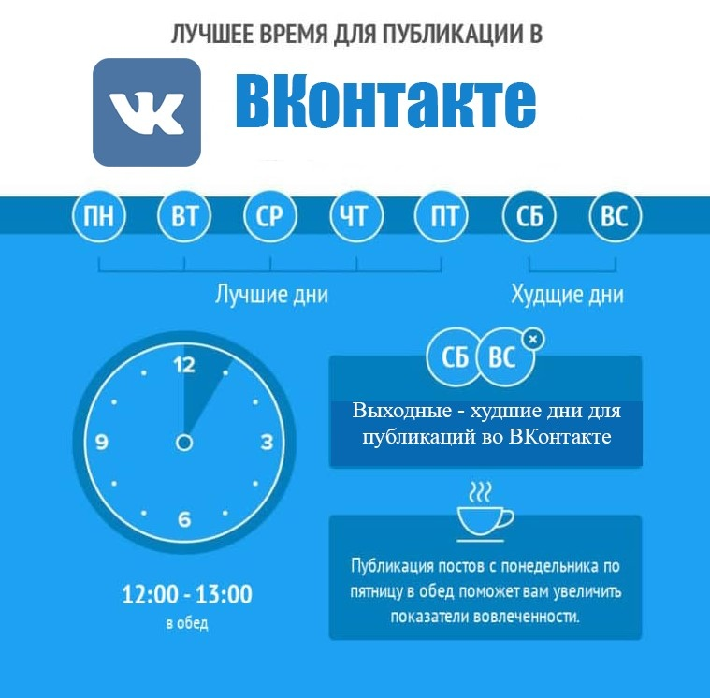
ПЕРИОДИЧНОСТЬ ПОСТОВ
Посты необходимо публиковать ежедневно, но не более 2-х раз в день. Время публикации – период наибольшей активности в социальных сетях потенциальных клиентов.

Slide 8
РАБОТА С НЕГАТИВОМ
Алгоритм действий должен быть следующим:
Ответ на комментарий, чтобы все подписчики его видели, извинение и просьба объяснить, в чем состоит причина недовольства продукцией.
После ответа клиента стоит написать, что с ним сейчас свяжутся в личке. Очень важно, чтобы эту часть диалога видели другие подписчики – для них это будет показателем клиентоориентированности компании.

Slide 9
МЕДИА-ПЛАН
1. Обзор продукта | Краткий рассказ для потенциальных клиентов о преимуществах продукта / услуги.
2. Сравнение продуктов | Сравнение продукта / услуги с аналогичной продукцией.
3. Тест продукта | Провести тест, показывающий потенциальным клиентам главные преимущества данного продукта.
4. Примеры использования продукта | Показать или рассказать, как правильно использовать продукт, чтобы продемонстрировать удобство и практичность продукции.
5. Новости компании | В целях повышения клиентской лояльности можно знакомить потенциальных клиентов с последними новостями компании.
6. Персоны компании | В целях повышения клиентской лояльности можно рассказывать клиентам о наиболее ярких и видных представителях компании.
7. Факты о компании | В целях повышения клиентской лояльности можно знакомить потенциальных клиентов с интересными фактами из истории компании.
8. Кейсы | В целях увеличения популярности аккаунта можно знакомить потенциальных клиентов с интересными бизнес-кейсами в сфере работы компании.
9. Акции, розыгрыши, скидки | В целях увеличения объема реализации продукции / услуг, а также для увеличения потенциальной клиентской базы можно проводить на странице различные розыгрыши, акции, дарить скидки клиентам.
10. Обзор трендов | В целях увеличения привлекательности страницы стоит периодически проводить обзор трендов отрасли, в которой работает компания.
11. Юмор | В целях повышения клиентской лояльности и повышения привлекательности страницы нужно прибегать к тематическому юмору, связанному с работой компании.
12. Сторис | Для выделения постов лучше всего использовать такой распространенный инструмент, как сторис.
13. Прямые трансляции | Еще одним инструментом повышением уровня доверия со стороны клиентов являются прямые эфиры, благодаря которым компания становитесь ближе к своим клиентам.
14. Опросы | Опросы являются эффективным инструментом для получения обратной связи, а также служат для установления доверительных отношений между компанией и клиентами

Slide 10
Маркетинг в социальных сетях: преимущества и недостатки
+
-
Невысокая стоимость рекламной компаний
Более широкий и точный охват целевой аудиторий
Возможность получать быструю обратную связь от клиентов и оперативно реагировать на нее
Социальные сети не подвержены кризису и вообще влиянию каких либо внешних факторов, они не зависят от политической и экономической обстановки в стране
Не дает мгновенных результатов (для обеспечения долгосрочного результата необходима постоянная работа : обновление информации, публикация новостей, постов и т.д.)
Невозможно дать 100% гарантию результата
Возможность сильно испортить репутацию- достаточно всего лишь несколько раз ошибиться в комментариях, в выбранных темах поста и т.д.
Излишняя открытость, в случае с негативными ситуациями

Slide 11

ВЫВОД
Маркетинг в социальных сетях (SMM –продвижение) – на данный момент эффективный способ продвижения товара, услуги или информации
SMM продвижение- чрезвычайно динамичный процесс, в ходе которого надо постоянно следить за изменением интересов аудитории и появлением новых трендов

